Slide 1
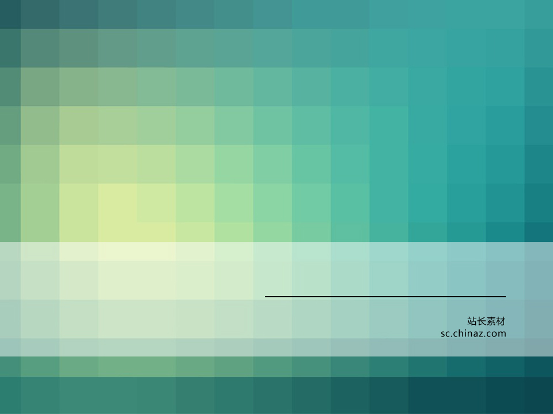

飞行的扫把
汇报人：闫桦

Slide 2

团队简介
团队成员：
闫桦（地信1401）
黄雷（地信1401）
指导老师：石礼娟

Slide 3
目录
游戏总体概述
开发背景
软件功能
设计难点及亮点
反思总结

Slide 4
游戏总体概述
游戏名称：飞行的扫把
英文名称 ：FLYING* BROOM
版本号 V1.0

Slide 5
软件总体概述
设计目的
本款游戏是为了满足人们休闲的需要，设计的一款休闲类的小游戏能够缓解人们工作生活压力，并从中获得乐趣，同时引导大家勤做清洁，注重环保，热爱生活。

Slide 6
游戏总体概述
游戏版本
电脑版 （windows 7 及以上）
手机版 (Android 4.0及以上)

Slide 7
用户特点
操作人员：无需任何的计算机专业知识，只要按照游戏的说明来使用就可以。
维护人员：需要有相关专业知识。
开发人员：需要有相关专业知识，能够准确的理解需求。
测试人员：需要有相关专业知识，能够按照功能约定进行相关的功能性测试。

Slide 8
开发周期
前期自学相关内容
从想法到完成 共用时 8天

Slide 9
软件功能
通过点击界面对环保小卫士的控制，来完成游戏，获得环保积分。操作简单，易于上手，且富有趣味性。

Slide 10
具体游戏规则
用户用鼠标点击界面即可开始游戏，同时游戏人物开始向上飞行，如不点击，则人物受重力作用开始下落，碰撞至地面则游戏结束。
点击游戏界面人物即开始向上飞行，碰撞到垃圾障碍物——荆棘或碰撞到游戏边界（上界和下界），人物死亡同时播放死亡时的音效，每穿越清扫一组障碍物得分加一并在左上角显示出来，.穿越障碍物途中可能会碰到随机出现的小太阳，碰到小太阳，人物不会死亡，小太阳只是对人物起一定的阻碍作用。出现小太阳时可以飞行起来躲避过去。

Slide 11
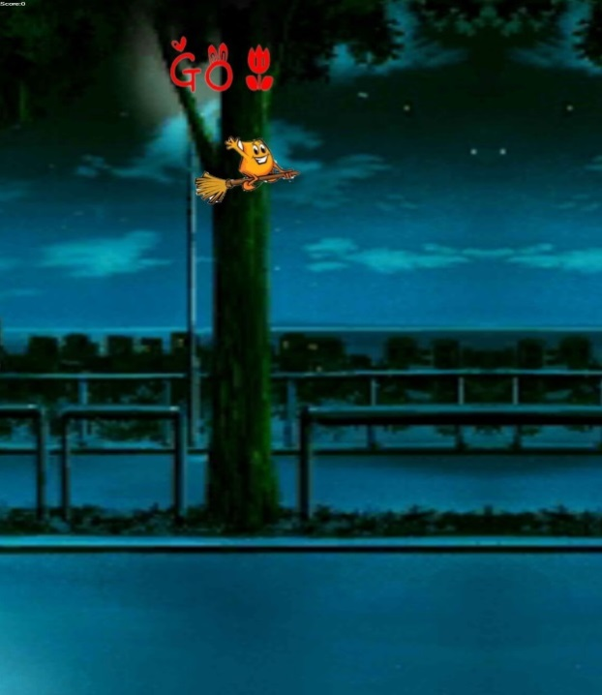
游戏截图

Slide 12
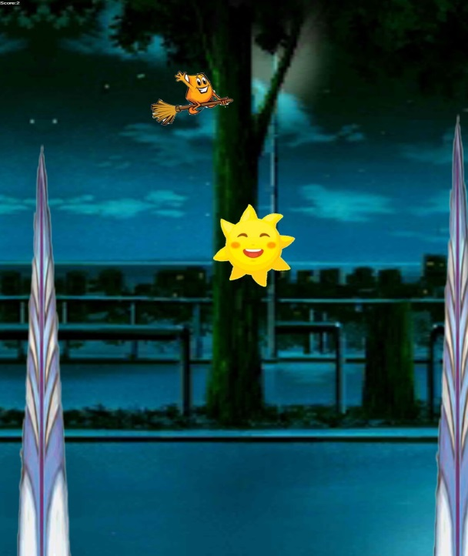
游戏截图

Slide 13
难点&亮点
软件及编程语言的学习
当游戏人物与障碍物碰撞时
的音效、状态以及显示得分
流动障碍物太阳的高度和速度
设置的把握
4. 随机生成的垃圾障碍物—地刺
5. 手机版本的发布

Slide 14

反思与总结
起初的idea
设计过程中
的困难
收获与总结
尝试与完善

Slide 15
谢谢观看

